Slide 1


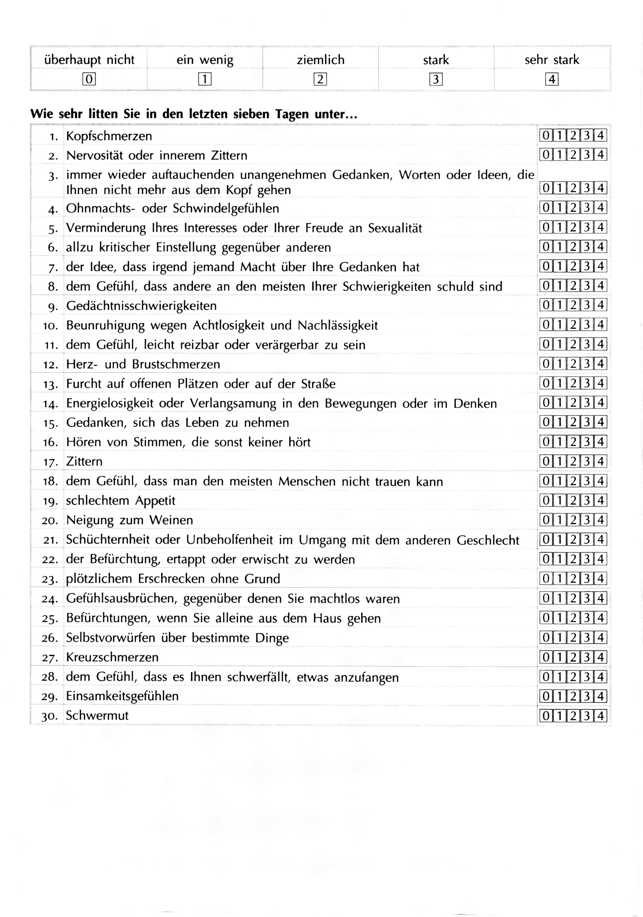
Testdiagnostik:
BDI-II
Summe 47, Hinweis auf schwere depressive Episode.
SCL-90-R
Erhöhte Werte und Cutoff-Überschreitungen auf den Skalen Zwanghaftigkeit, Depressivität, Ängstlichkeit, Pychotizismus (je PR 80), Aggressivität (PR 73) und Unsicherheit (PR 70). Deutliche Belastung auf Gesamtskala „psychische Belastung“ (PR 80). Hinweise auf deutliche psychische Belastung in mehreren Bereichen.
ADP-IV
Persönlichkeitsinventar: minimale Cutoff-Überschrei-tung im Bereich der Paranoiden PS, sonst unauffällig.

